Slide 1
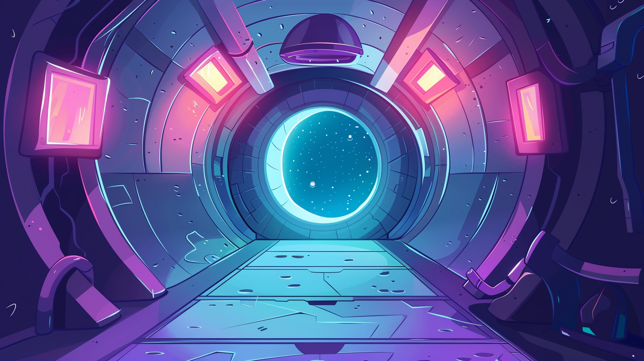

ALA-OLO-OLU
OLO-ELE-ALA
OLI-ELE-ULU
ULU-ILU-OLA
ELE-ULU-OLO
ULO-OLE-ALO

